Slide 1

YaSlide · Образец
Запуск
онлайн-курса
Аудитория
Начинающие специалисты
Каналы
80 000 ₽
Поиск, партнёры, контент
Проверка
План тестового запуска. Бюджет и воронка — гипотезы.
Заявки и экономика
01
Notes:
План запуска курса
Небольшая онлайн-школа
Бюджет, воронка и проверка гипотез
Школа и курс не представлены как реальный бизнес. Это пример планирования без запуска рекламы.

Slide 2
YaSlide · Образец
Цель: проверить набор первой группы
80 000 ₽
20 оплат
4 000 ₽
предельный бюджет
плановый ориентир
плановая цена привлечения
Плановые допущения для четырёхнедельного запуска, не обещание результата.
02
Notes:
Цель: проверить набор первой группы
Плановые допущения для четырёхнедельного запуска, не обещание результата.
80 000 ₽: предельный бюджет
20 оплат: плановый ориентир
4 000 ₽: плановая цена привлечения
80 тысяч делить на 20 оплат равно 4 тысячам. Допустимая цена привлечения зависит от экономики курса, которой здесь нет.

Slide 3
YaSlide · Образец
Аудитория и предложение
01
02
03
Задача
Формат
Проверка
Сводить рабочие данные без ручного копирования.
Короткие уроки и задания на учебных таблицах.
Разговоры о последних задачах и тест описания курса.
Концепция курса: базовая работа с таблицами для специалистов небольших компаний.
03
Notes:
Аудитория и предложение
Концепция курса: базовая работа с таблицами для специалистов небольших компаний.
Задача: Сводить рабочие данные без ручного копирования.
Формат: Короткие уроки и задания на учебных таблицах.
Проверка: Разговоры о последних задачах и тест описания курса.
Не обещайте трудоустройство или гарантированный рост дохода. Аудиторию и потребность ещё нужно проверить.

Slide 4
YaSlide · Образец
Путь пользователя к решению
01
02
03
04
Объявление
Страница
Заявка
Оплата
Задача и контекст
Программа и условия
Вопросы о курсе
Осознанное решение
План воронки; покупка должна следовать после понятного описания условий.
04
Notes:
Путь пользователя к решению
План воронки; покупка должна следовать после понятного описания условий.
Объявление: Задача и контекст
Страница: Программа и условия
Заявка: Вопросы о курсе
Оплата: Осознанное решение
Проверяйте согласованность рекламы и страницы. Воронка не даёт права собирать данные без нужного согласия.

Slide 5
YaSlide · Образец
Три канала для проверки
01
02
03
Поиск
Партнёры
Контент
Запрос с явной учебной задачей → страница программы.
Тематическое сообщество → полезный разбор задачи.
Учебный пример → описание курса и условий.
Синтетические планы каналов; прогноз на основе статистики не заявляется.
05
Notes:
Три канала для проверки
Синтетические планы каналов; прогноз на основе статистики не заявляется.
Поиск: Запрос с явной учебной задачей → страница программы.
Партнёры: Тематическое сообщество → полезный разбор задачи.
Контент: Учебный пример → описание курса и условий.
В реальном плане уточните площадки, доступность рекламы и правила размещения. Никакие внешние сообщения этим примером не отправляются.

Slide 6
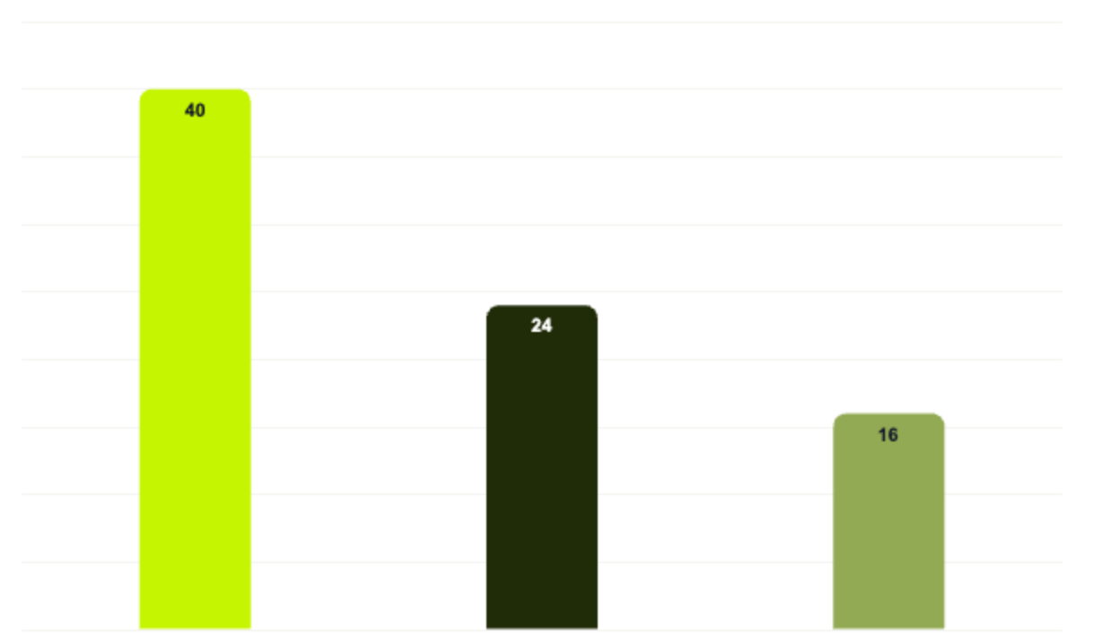
YaSlide · Образец
Бюджет по каналам: 80 000 ₽
16
Контент · Бюджет, тыс. ₽
40 000 + 24 000 + 16 000 = 80 000 ₽
06
Notes:
Бюджет по каналам: 80 000 ₽
Условное распределение расходов, не фактически потраченные деньги.
Доли бюджета — 50%, 30%, 20%. Если появятся обязательные расходы, пересоберите план до запуска.

Slide 7
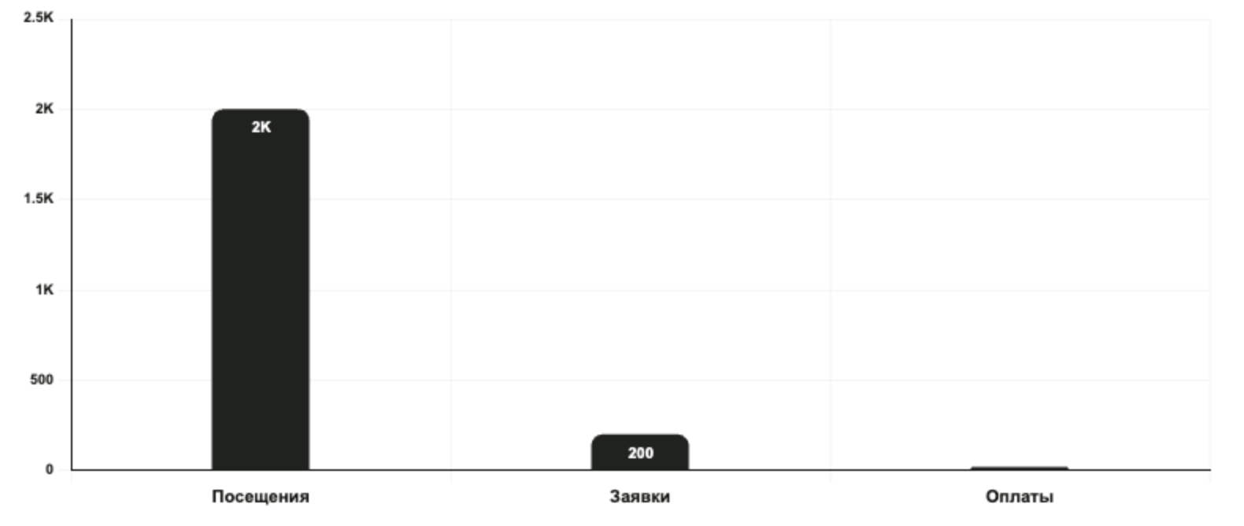
YaSlide · Образец
Плановая воронка: 2 000 → 200 → 20
20
Оплаты · Плановое количество
Общая конверсия 1% · 80 000 / 20 = 4 000 ₽ за оплату
07
Notes:
Плановая воронка: 2 000 → 200 → 20
Синтетические предположения: 10% в заявку и 10% из заявки в оплату.
Единая шкала честно показывает различие величин. Малые столбцы дополняются подписями; никакие конверсии ещё не достигнуты.

Slide 8
YaSlide · Образец
Календарь подготовки и запуска
01
02
03
04
Неделя 1
Неделя 2
Неделя 3
Неделя 4
Описание и аналитика
Материалы и тест страницы
Ограниченный запуск
Сверка и решение
Четыре недели; масштабирование зависит от проверки экономики.
08
Notes:
Календарь подготовки и запуска
Четыре недели; масштабирование зависит от проверки экономики.
Неделя 1: Описание и аналитика
Неделя 2: Материалы и тест страницы
Неделя 3: Ограниченный запуск
Неделя 4: Сверка и решение
До расходов проверьте форму, согласия и события аналитики. Отдельно определите ответственных и предел тестового бюджета.

Slide 9
YaSlide · Образец
Эксперименты и критерии остановки
Проверка
Решение
Конверсия в заявку ниже 10%
Проверить сообщение и страницу
Из заявки в оплату ниже 10%
Разобрать вопросы и условия
Цена оплаты выше 4 000 ₽
Не масштабировать до проверки экономики
Пороги — авторские допущения, не доказанные нормативы.
09
Notes:
Эксперименты и критерии остановки
Пороги — авторские допущения, не доказанные нормативы.
Пороги сравнивают после достаточного объёма и проверки качества данных. Не делайте вывод из одной заявки.

Slide 10
YaSlide · Образец
Решение принимаем после сверки данных
Продолжить: Если данные полны и экономика приемлема
Изменить: Если понятен конкретный барьер
Остановить: Если предел бюджета достигнут, а гипотеза не подтверждена
Плановые числа — ориентир для проверки, а не отчёт об успешном запуске.
10
Notes:
Решение принимаем после сверки данных
Плановые числа — ориентир для проверки, а не отчёт об успешном запуске.
Продолжить: Если данные полны и экономика приемлема
Изменить: Если понятен конкретный барьер
Остановить: Если предел бюджета достигнут, а гипотеза не подтверждена
Сверьте оплаты с учётом возвратов. Следующий план должен опираться на результаты, а не на прежние предположения.

